Slide 1
Областное государственное автономное
учреждение социального обслуживания
«Центр социально-психологической
помощи семье и детям»
Проект «Рука помощи»
Номинация: «Благополучие каждому»
Автор: Социальный педагог
Малышева Ольга Ивановна

Slide 2
Проект: «Рука помощи»
Цель проекта: оказания социальной, педагогической, психологической, юридической помощи, а также вещевой и продуктовой помощи семьям, проживающим на территории муниципального образования «Сенгилеевский район».
Задачи:
- Своевременное выявление семей нуждающихся в коррекционной
помощи;
- оказание педагогической и психологической помощи членам семьи в разрешении трудной жизненной ситуации;
- Научить родителей своевременно распознавать проблему своих детей и решать её собственными резервами;
- Достижение располагающих и доверительных отношений всех членов семьи и их согласие к предлагаемой помощи и совместного решения существующих проблем;
- Воспитывать гуманное эмоционально-положительное, бережное отношение к миру природы и окружающего мира в целом.
- Повысить педагогическую компетентность родителей в нравственном воспитании детей.

Slide 3
Вид проекта:
- по направленности – информационно-практико-ориентированный;
- по составу участников – групповой;
- по продолжительности – долгосрочный.
Участники проекта:
- Беременные женщины, находящиеся в трудной жизненной ситуации и члены их семей;
- Малообеспеченные семьи с детьми, в том числе многодетные, а также благополучные семьи.
Формы работы по проекту.
- работа с детьми:
1. Посещение семей на дому.
2. Проведение индивидуальных консультаций, диагностики семей на выявление проблем в детско-родительских и супружеских отношениях, оказание юридических консультаций.
3. Организация и проведение акций «Семья-семье», «Твори красоту».
4. Привлечение к участию в социально-значимых мероприятиях, направленных на пропаганду традиционных семейных ценностей и ответственное родительство.

Slide 4
Актуальность темы
Актуальность темы не вызывает сомнения. Социальная работа с многодетными семьями направлена на решение повседневных семейных проблем, укрепление и развитие позитивных семейных отношений, восстановление внутренних ресурсов, стабилизацию социально - экономического положения. Специалистами отделения ОГАУСО ЦСППСиД в муниципальном образовании «Сенгилеевский район» в рамках профилактической работы с многодетными семьями разработаны дополнительные меры поддержки семей, в рамках профилактической работы с многодетными семьями выполняются следующие функции:
-диагностическая (изучение особенностей семьи, выявление ее потенциалов);
-охранно - защитная (правовая поддержка семьи, обеспечение ее социальных гарантий, создание условий для реализации ее прав и свобод);
-организационно - коммуникативная (организация общения, инициирование совместной деятельности, совместного досуга, творчества);
-психолого - педагогическая (психолого-педагогическое просвещение членов семьи, оказание неотложной психологической помощи, профилактическая поддержка и патронаж);
-прогностическая (моделирование ситуаций и разработка определенных программ адресной помощи). Регулярно проводятся бесплатные юридические консультации по различным вопросам, касающихся улучшения жизнедеятельности многодетных семей, проживающих на территории сельских района.

Slide 5
База проектной деятельности:
Муниципальное образование «Сенгилеевский район»
Предполагаемые результаты:
скорректирована и повышена педагогическая компетентность родителей в нравственном воспитании детей;
- семьями получены бесплатная социальная, педагогическая, психологическая и юридическая помощь;
достигнуты располагающие и доверительные отношения в семьях;
у жителей муниципального образования сформировано стремление помогать, сопереживать, поддерживать семьи, оказавшиеся в трудной жизненной ситуации;
- развивается бережное отношение детей и их родителей к окружающему миру в целом.
Продуктом проектной деятельности является:
- создание презентаций «Рука помощи», «Семья-семье». «Твори красоту».
Результаты:
Период
Охват: | 2017 год | 2018 год | 2019 год | 2020 год | 2021 год | 3 месяца 2022 год
 | 27 семьи | 38 семей | 46 семей | 57 семей | 63 семьи | 21 семья

Slide 6
№ п-п | Мероприятия | Сроки реализации
1 | Выявление малообеспеченных, в том числе многодетных семей | В течение всего периода
2 | Оказание консультативной помощи малообеспеченным, в том числе многодетным семьям | В течение всего периода, по мере необходимости
3 | Оказание вещевой, продуктовой помощи в рамках акции «Семья-семье» | В течение всего периода, по мере необходимости
4 | Оказание помощи посадочным материалом в рамках акции «Твори красоту» | С мая по ноябрь, по мере необходимости
5 | Привлечение малообеспеченных семей, в том числе многодетных к участию в социально-значимых мероприятиях, направленных на пропаганду традиционных семейных ценностей, ответственное родительство | В течение всего периода
6 | Оценка эффективности программы | Ежегодно

Slide 7
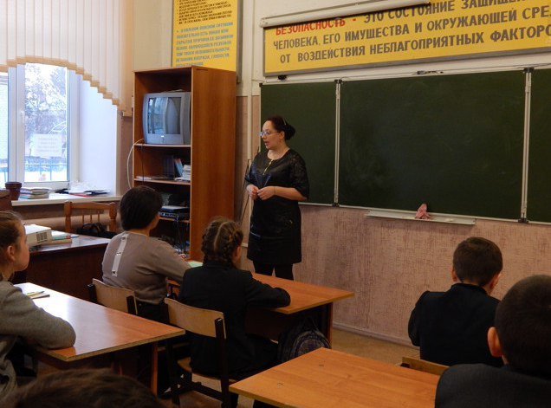
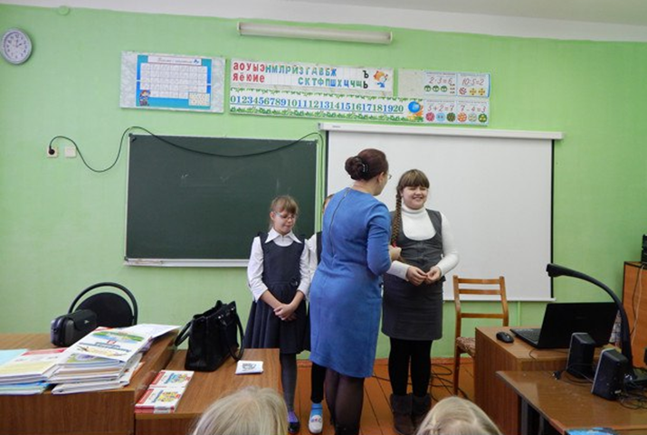
Беседа – диспут «Найти свою дорогу».
Цель: расширить представление о поведении в обществе; рассмотрены вопросы интернет безопасности, толерантного отношения в обществе, как в среде сверстников, так и к старшему поколению.
В целях содействия развитию культуры здорового образа жизни населения, пропаганды ответственного родительства, увеличения социально активных семей, прошёл районный агитпоезд «За здоровый образ жизни, здоровую и счастливую семью» в рамках акции «Роди патриота в День России» - «Молодым везде у нас дорога» в муниципальном образовании «Елаурское сельское поселение», с.Кротково.
Социальным педагогом Сенгилеевского отделения центра «Семья» с учащимися 1-4 классов проведено тренинговое занятие «Секреты толерантности»

Slide 8
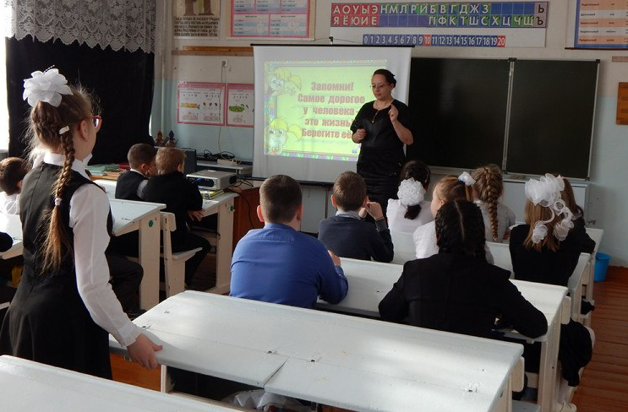
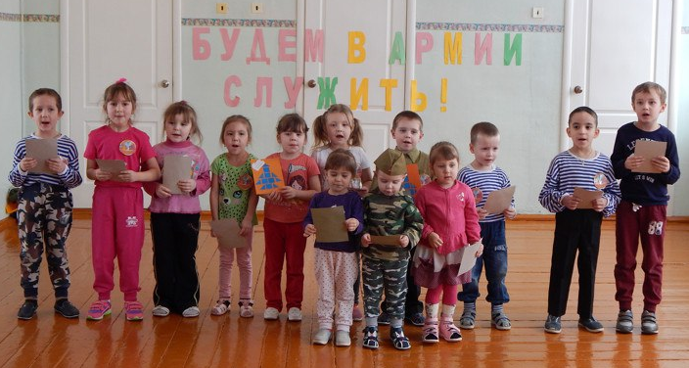
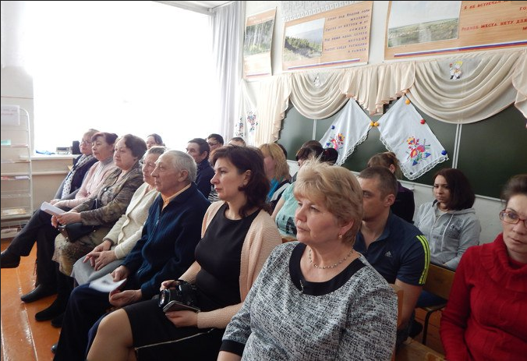
Параллельная работа с детьми и родителями всегда приносит результаты

Slide 9
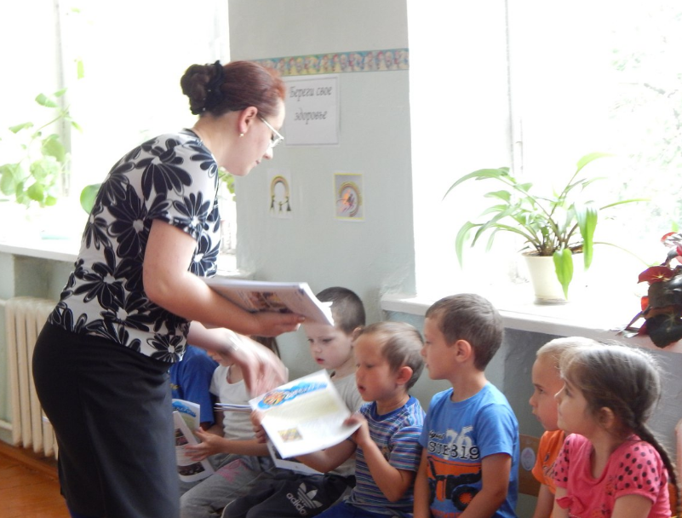
Малышева О.И. провела беседу с детьми дошкольной группы детского сада с.Алешкино, вручила детский журнал «Ангелочек».

Slide 10
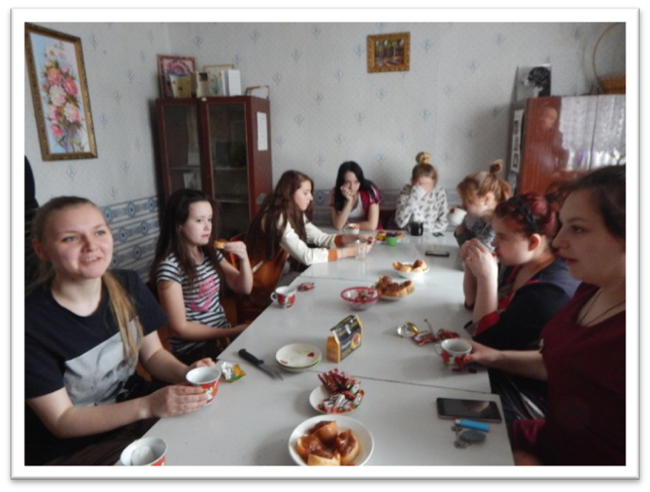
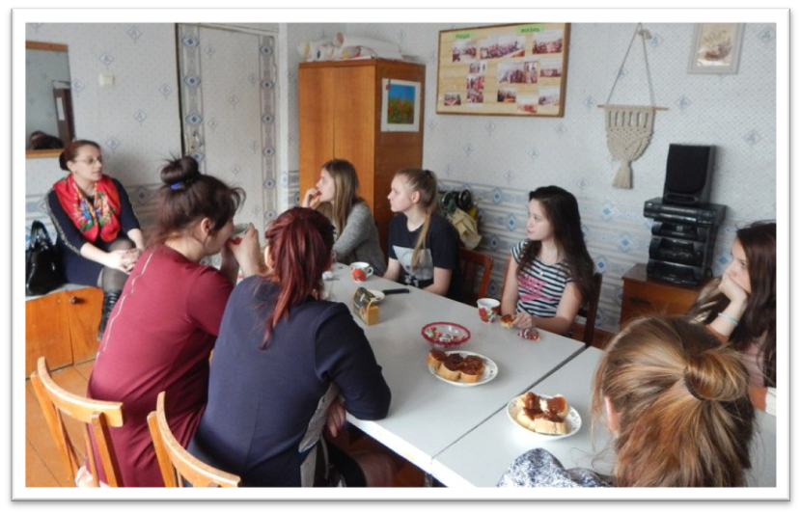
Для студентов, имеющих статус «ребенок – сирота» организовываются и проводятся круглые столы «Доброта в нашей жизни».

Slide 11
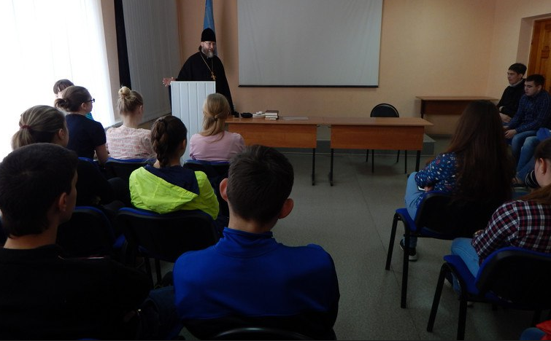
С целью пропаганды традиционных семейных ценностей, в рамках Весенней недели добра, совместно с настоятелем храма Покрова Пресвятой Богородицы г.Сенгилей Виктором Почобутом со студентами Сенгилеевского педагогического техникума ежегодно проводятся беседы – диспуты на актуальные темы, такие, как: «Какие религии можно признать деструктивными и почему?».

Slide 12
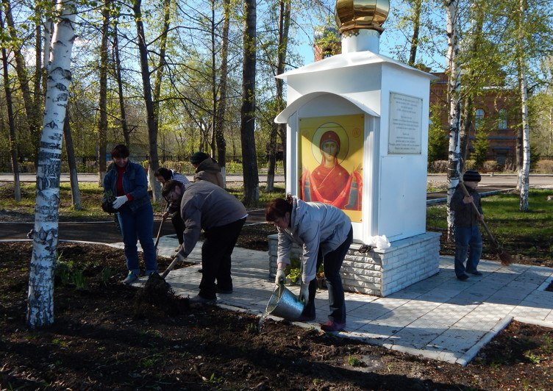
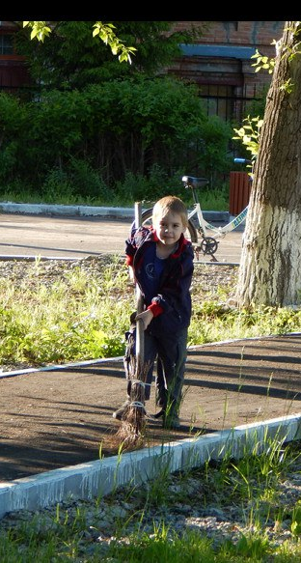
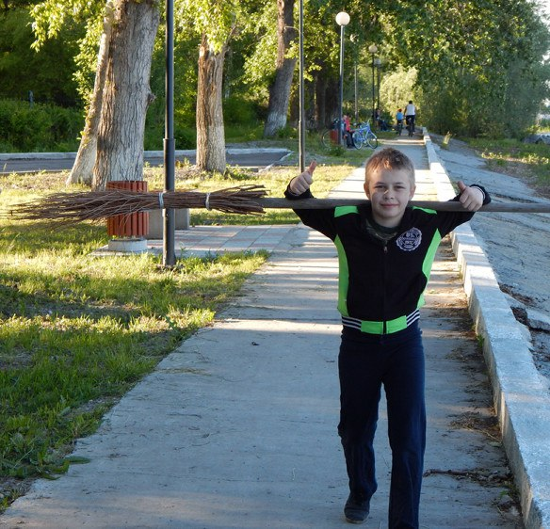
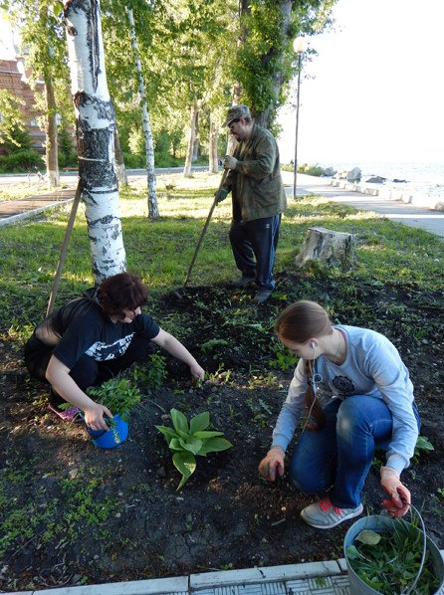
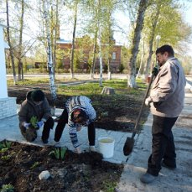
9 марта 2017г., на расширенном заседании Семейного совета при Главе Администрации муниципального образования «Сенгилеевский район» с участием Советника Губернатора Ульяновской области Желтовой О.В. был дан старт
Акции «Твори красоту».
5 мая членами Семейного совета и активными жителями г.Сенгилея акция была открыта. На территории часовни, прилегающей к храму Покрова Пресвятой Богородицы были высажены многолетние цветы, выращенные специально для данной акции членами совета и активистами.

Slide 13

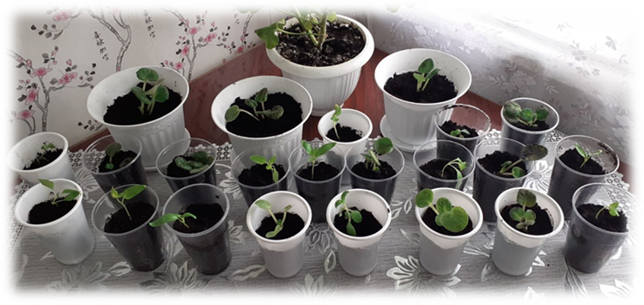
К сожалению, есть беременные женщины, относящиеся к группе риска, семьи, находящиеся в трудной жизненной ситуации, в силу разных обстоятельств не готовые идти на контакт ни с медицинскими работниками, ни с представителями различных ведомств. Для того, чтобы выяснить уровень их социального неблагополучия и найти пути для оказания помощи специалисты отделения, совместно со специалистами социальной защиты организовали и на протяжении 5 лет проводят акцию «Твори красоту», в рамках которой посещаются семьи данных категорий на дому, им вручается редкий для нашей местности посадочный материал фруктовых и декоративных кустарников, уличных и комнатных цветов, этот простой шаг позволяет заинтересовать и увлечь семьи, дает перспективы для налаживания контактов.
Более подробно об акции можно посмотреть в презентации Акция «Твори красоту»

Slide 14
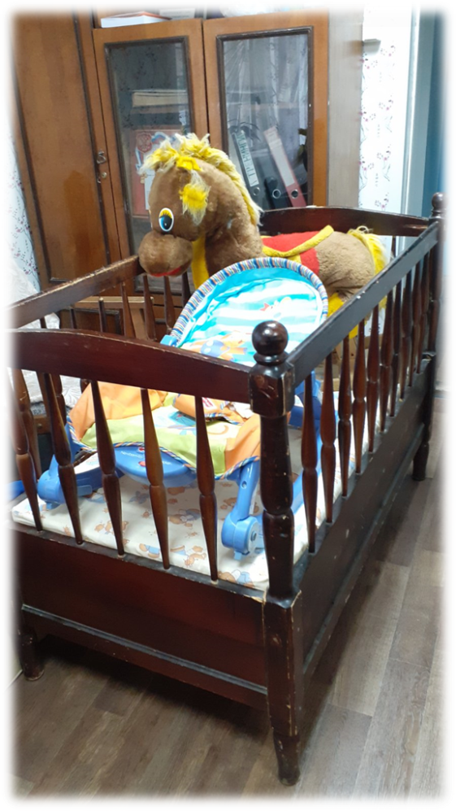
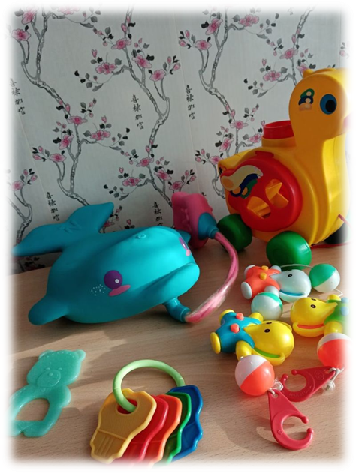
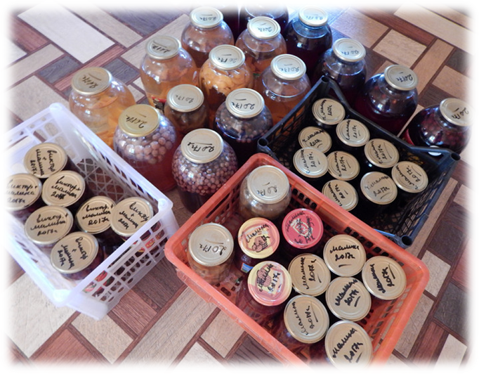
С целью привлечение внимания общественности к проблемам малообеспеченных семей, находящихся в трудной жизненной ситуации, развития благотворительной деятельности на территории района, развитию взаимопомощи среди семей с 2017 года на территории района реализуется акция «Семья-семье». В рамках акции малообеспеченным семьям района, в том числе и области оказывается социальная, психолого-педагогическая,юридическая, вещевая, продуктовая помощь.

Slide 15
Перспективы дальнейшего развития:
Продолжать оказаний социальной, педагогической, психологической, юридической, а также вещевой и продуктовой помощи семьям, проживающим на территории муниципального образования «Сенгилеевский район»;
Вовлекать в проект как можно больше семей, как оказывающих, так и принимающих помощь, стремиться, что бы как можно больше помощи оказывалось семьями друг другу взаимно и перекрестно.

Slide 16
СПАСИБО ЗА ВНИМАНИЕ!

